Slide 1
Agenda 2030 Monitoring the sustainability goals: Statistics and analysis in a new context
Sommarskola, Örebro Universitet
27-29 augusti 2018
Sara Frankl, sara.frankl@scb.se
Viveka Palm, viveka.palm@scb.se

Slide 2
Vilka är vi?
Några ord om vem du är och vad du gör?
Vilka förväntningar har du på sommarskolan? Vad vill du ha med dig tillbaks?

Slide 3
Syfte med Sommarskolan
Introducera uppföljningen av Agenda 2030
Fokusera på vilka möjligheter den ger
Diskutera utmaningar med uppföljningen på global, nationell och regional nivå
När kursen är klar…
Ni vet vad målen innehåller, vilka mål som ligger närmast era arbetsuppgifter att ta tag i, vad ni kan göra för att bidra till uppföljningen
Vi har fått idéer om hur vi kan göra uppföljningen begriplig, och vet mer om vad ni anser är viktigt att fokusera på framgent

Slide 4
Kursupplägg
Dag 1; Introduktion av agendan och uppföljningen. Gruppövningar omkring några av målen
Dag 2; Nya aspekter som vi behöver klura ut. Hur vi kan följa upp utvecklingen för utsatta grupper? Hur uppföljningen kan geografisk information användas? Hur kan den regionala uppföljningen lösas? ”Nya” statistikområden?
Dag 3; Att kombinera informationen så att ekonomiska, sociala och miljömässiga aspekter kan tas in i samma analyser. Vad kan hinna hända till 2030? Vilka forskningsfrågor kan vi se?

Slide 5
Måndag
13.10 -14.40 Översikt av Agenda 2030. Målen och hur agendan kan följas upp
14.40-15.10 Paus
15.10 -15.45 Gruppövning i tre grupper
Sociala mål: 3 Hälsa, 4 Utbildning, 5 Jämställdhet, 16 Fredliga samhällen
Miljö: 6 Vatten, 13 Klimat,14 Hav, 15 Ekosystem
Ekonomi: 1 Fattigdom, 7 Energi, 8 Ekonomi, 9 Innovation, 10 Ojämlikhet
15.50-16.40 Den svenska uppföljningen och dess utmaningar.

Slide 6
Tisdag
09.00 – 10.00 “Nya” aspekter som dyker upp med anledning av Agendan.
10.00 – 10.30 Paus
10.30 – 12.00 Grupparbete om principen om att inte lämna ngn utanför och om regional uppföljning
12.00 – 12.30 Geografiska data i statistiken
12.30 – 14.00 Lunch
14.00 – 14.50 Governance – ett nytt statistikområde
14.50 – 15.10 Paus
15.10 – 16.40 Grupparbete om kopplingar mellan mål
Mål 11 Städer och samhällen,
Mål 12 Hållbar konsumtion och produktion.

Slide 7
Onsdag
08.30 - 10.00 Hur överbyggs sektorsgränser? Hur kan statistiken länka ihop data från olika undersökningar? Möjligheter till nya insikter.
10.00 - 10.20 Paus
10.20 - 11.20 Uppföljningen och forskningens betydelse för att identifiera och analysera viktiga frågor som behöver lösas innan 2030.
11.20 - 11.50 Diskussion. Hur gör vi uppföljningen begriplig. Vad är viktigt framgent?
11.50 - 12.00 Avslutning av sommarskolan

Slide 9
HLPF
Global rapport
Frivillig utvärdering
FN
Globala databasen
Regeringen
Globala indikatorer

Slide 10
En bred agenda
Universell och odelbar
17 mål, 169 delmål, 232 indikatorer – hur få överblick och förstå helheten
Agendan ger ett gemensamt språk över vanliga utbildnings- och aktivitetsindelningar

Slide 11
17 hållbarhetsmål
Ingen fattigdom
Hållbart jordbruk, näringsintag
Hälsa
Utbildning
Jämställdhet
Vatten och sanitet
Hållbar energi
Arbete och hållbar ekonomi
Infrastruktur, innovation, industri
Minskad ojämlikhet
Städer och samhällen
Hållbar konsumtion och produktion
Klimat
Hav och marina resurser
Ekosystem och biologisk mångfald
Fred, rättvisa, frihet från våld
Genomförande – inkl. utveckling av statistik
Basbehov
Ekonomi
Miljö
Samhälle

Slide 12
DPSIR-modellen
Befolkning
Energianvändning
Industri
Transport
Respons
Drivkrafter
Lagar
Skatter
Ny teknologi
Utsläpp
Avfall
Inverkan
Påverkan
Dålig hälsa
Hotade djur- och
växtarter
Ekon.förluster
Status
Fysiskt, kemiskt och
biologiskt tillstånd
Luft-, vatten- och markkvalitet

Slide 13
Vilka aktörer utvecklar statistik?
Statistikinsamling:
Eurostat
OECD
FN – UNSD, FAO, IEA, mfl
Andra informationsinsamlare:
EEA
Joint Research Centre
DG miljö
Forskare, konsulter mfl

Slide 14
Vad har vi lärt?
Mycket kvar att jobba med och mycket som är departements- övergripande.
Många frågor skär tvärs igenom traditionella stuprör. Vi behöver samarbeta med de som kan annat än det vi kan.
Samarbete är nödvändigt för att få överblick, det kräver också ett mer gemensamt språk.
Fattigdom och situationen för de som inte syns i statistiken – kan vi samarbeta bättre med civila samhällets aktörer?
Forskningen behöver sänka trösklarna mellan olika discipliner och identifiera vilka möjligheter som finns att styra mot målen.
Även för Sverige finns det nya insikter att hämta ur agendan.

Slide 15
Utmaningar för statistiksamfundet
Hur stimulerar vi helhetssyn, samarbete och att se över gränserna för de traditionella statistikområdena?
Hur synliggör vi de mest utsatta? (Leave no one behind)
Hur tar vi oss an agendans odelbarhet?
Hur gör vi uppföljningen relevant för Sverige?

Slide 16
Regeringsuppdrag 2017
Analysera hur Sverige lever upp till delmålen i Agenda 2030
Med utgångspunkt från globala indikatorerna lämna förslag på nationella indikatorer för mål och delmål
Föreslå nationell rapporteringsstruktur för nationella och globala indikatorer
Lämna förslag på integrerade indikatorer som sammanväger två eller alla tre dimensionerna av hållbar utveckling och redovisa områden där det vore önskvärt med integrerade indikatorer men där det inte i nuläget finns sådana och lämna förslag på process och tidplan för at ta fram sådana förslag

Slide 17
Sveriges utmaningar
Klimatgasutsläppen - hur 1,5 gradersmålet ska nås
Transportsystemet - utsläpp och säkerhet
Mobbing, våld och hot om våld - förebygga, minska
Ökade ekonomiska klyftor - olika grupper
Miljömålen

Slide 18
HLPF
Global rapport
Frivillig utvärdering
FN
Globala databasen
Regeringen
Nationell uppföljning
Nationella listan
Statistisk
uppföljning
Globala indikatorer
Analyser
Resultat från andra nationella uppföljningar
Annan nationell information
Proxy-indikatorer
Nationella indikatorer

Slide 19
När nationella indikatorer?
Det finns ett gap i uppföljningen av ett delmål som är viktigt för Sverige att täcka
En nationell indikator behöver redovisas eftersom ngt annat än den globala indikatorn är viktigt i Sverige
När ngt inte är jätterelevant för Sverige
Området följs redan inom ramen för annan uppföljning

Slide 20
Förslag i slutrapporten
En nationell indikatorlista, som inkluderar de globala indikatorerna
Styrning, med en struktur för samordning av utveckling produktion och tillgängliggörande av den statistiska uppföljningen
Utveckling av indikatorlistan, med förbättringar avs. ”lämna ingen utanför” och för att anpassa till en Svensk kontext
Rapportering och kommunikation som bygger på att en lösning tas fram för att tillgängliggöra statistiken på ett modernt och flexibelt sätt för olika användargrupper

Slide 21
Indikatorer per mål

Slide 22
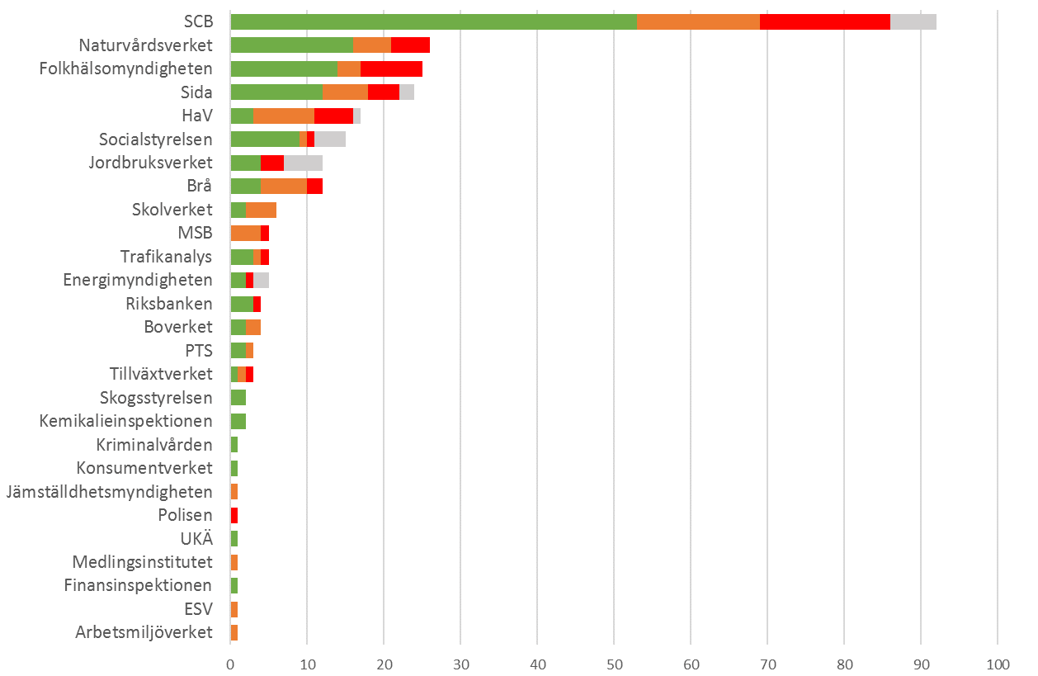
Indikatoransvariga myndigheter
Statistiska indikatorer
17 SAM
2 ONA
8 Andra myndigheter
(8 Departement)

Slide 23
Samordna utveckling, produktion och tillgängliggörande av den statistiska upp- följningen i Sverige, med avseende på den globala och den nationella uppföljningen.
Utarbeta samordningsrutiner
Identifiera befintliga dataflöden för globala indikatorer
Förankra indikatoransvar
Inventera och kvalitetssäkra indikatorlistan med avseende på nationella indikatorer och proxies
Digitalt tillgängliggörande?
Leverera statistisk lägesbild för leverans i oktober 2019, 2020 och 2021

